Slide 1
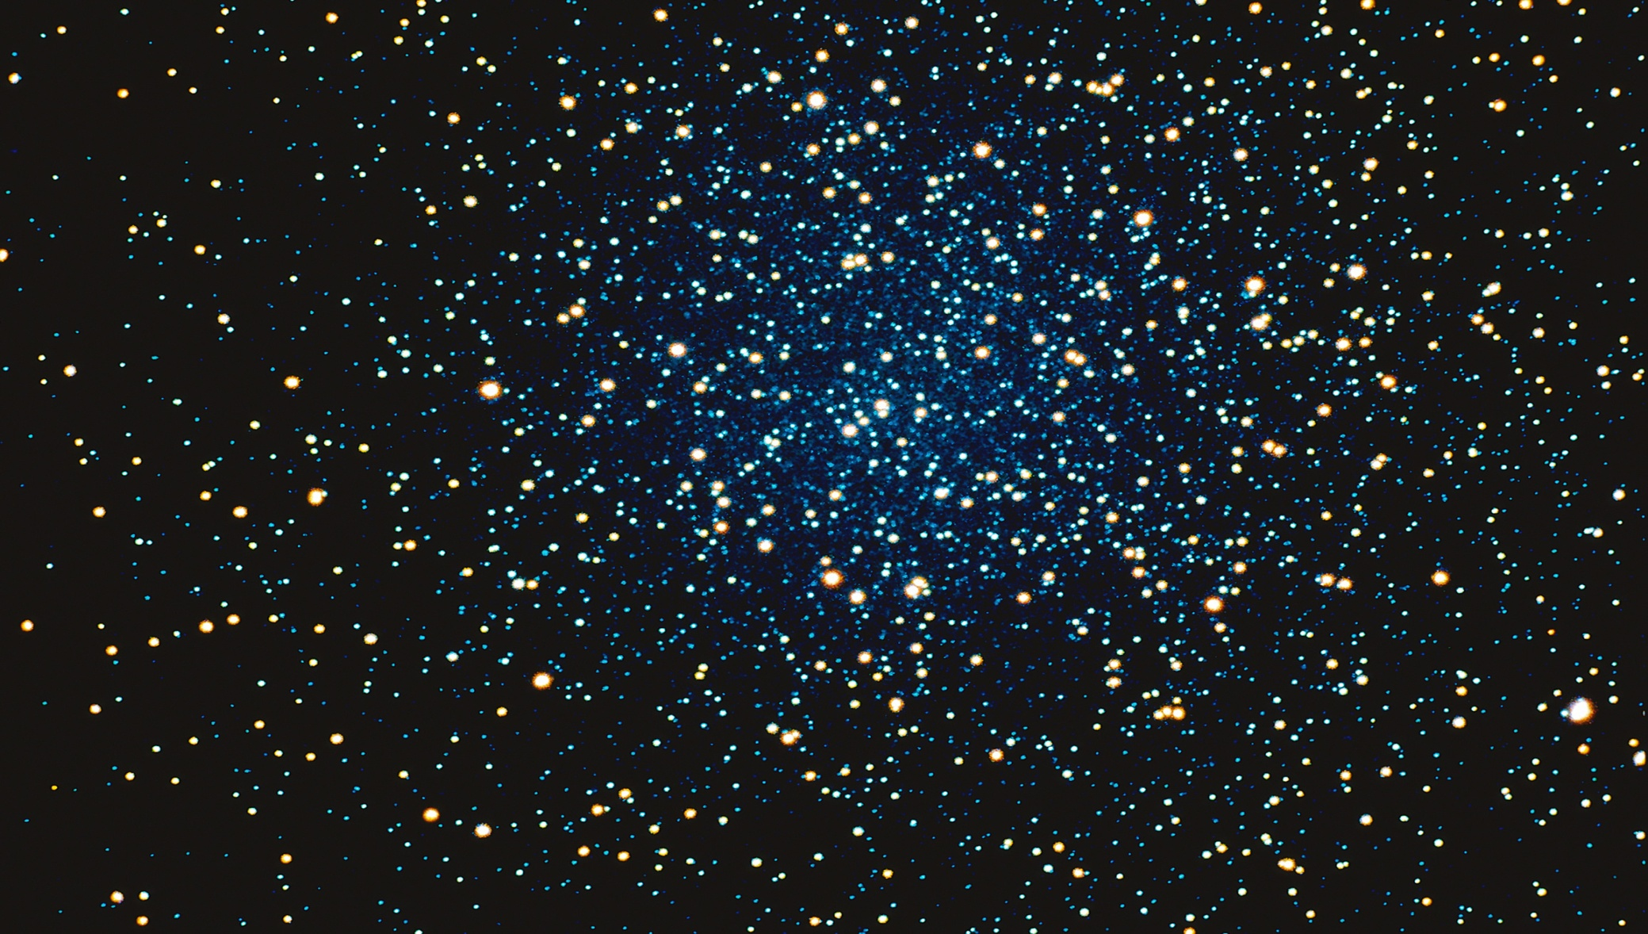
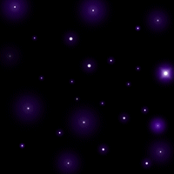
Галактики. Многообразие галактик.

Slide 2
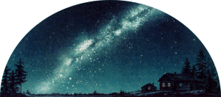
Наша Галактика - Млечный путь
В ясную безлунную ночь на небе хорошо видна беловатая полоса, которую древние греки назвали Млечный путь.

Slide 3
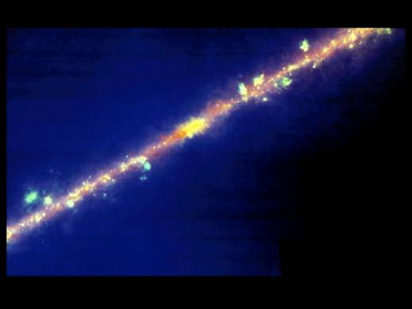
Млечный Путь

Slide 4
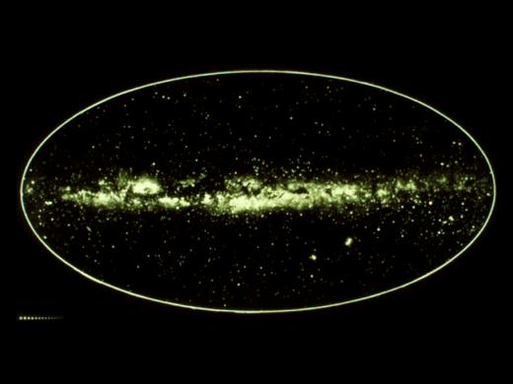
Млечный Путь

Slide 5
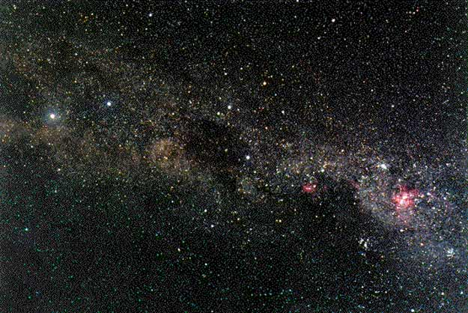
Особенно эффектно выглядит Млечный Путь в южном полушарии
Южная часть Млечного Пути

Slide 6
Только в 1609г. Галилео Галилей с помощью телескопа обнаружил, что Млечный Путь состоит из множества звёзд

Slide 7
Трудами многих учёных было установлено, что наше Солнце и все видимые на небе звёзды образуют единую звёздную систему, которую назвали Галактикой.

Slide 8
Галактика – гигантская звездная система, содержащая миллионы звезд. Галактика (от греческого слова «галактикос» - млечный, молочный.)

Slide 9
Галактика состоит из 100 млрд. звёзд, Солнце – только одна из них.

Slide 10
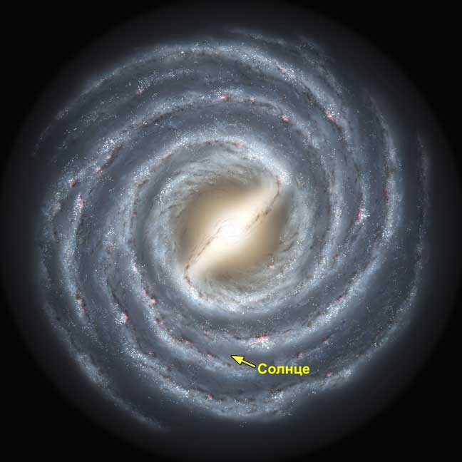
ГАЛАКТИКА
(ядро +спиральные рукава)

Slide 11
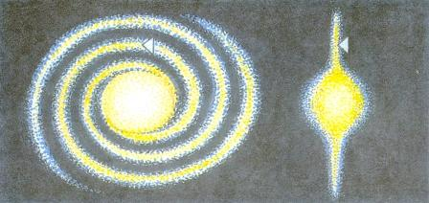
Наша Галактика – Млечный путь
Солнечная система

Slide 13
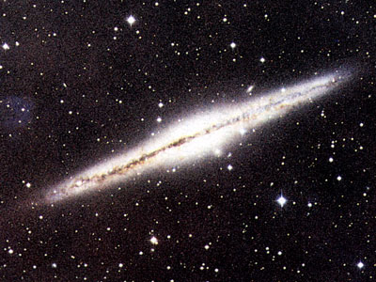
Распределение звезд в Галактике имеет две ярко выраженные особенности :очень высокую концентрацию звезд в галактической плоскости и большую концентрацию в центре Галактики
Примерно так выглядит наша Галактика сбоку

Slide 14
Наша Галактика возникла 12 млрд.лет назад, входит 100 млрд. звезд Скорость нашей Галактики – 1 млн 500 тыс. км /час. Скорость Солнечной системы вокруг Галактики – 800 тыс. км / час. Один оборот Солнечной системы вокруг Галактики – 200 млн лет.

Slide 15
Световой год – это путь, который свет проходит за один год. Скорость света – 300 тыс. км/сек. За год свет преодолевает 10 триллионов (трлн) км. Среднее расстояние между звездами около 5 световых лет (т. е. ≈ 50 трлн. лет)

Slide 16
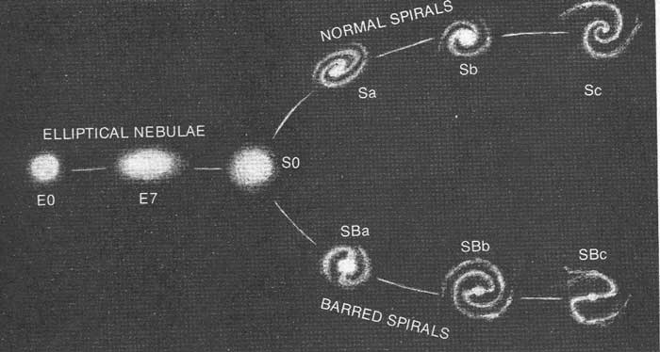
Схема внешнего вида галактик

Slide 17
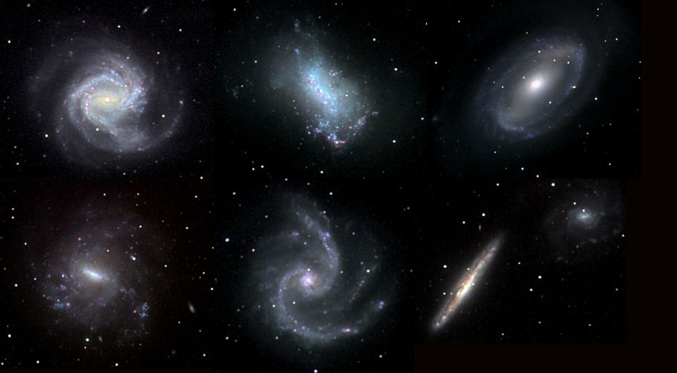

Slide 18
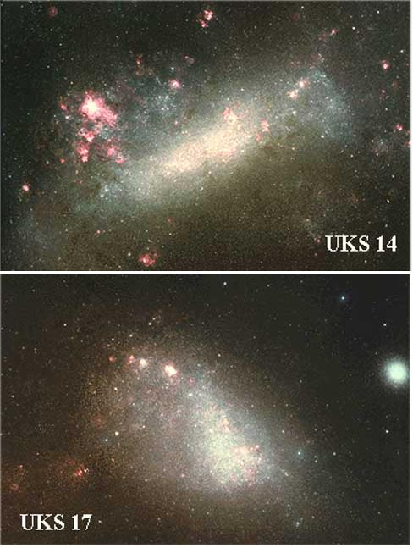
Большое и Малое Магеллановы облака

Slide 19
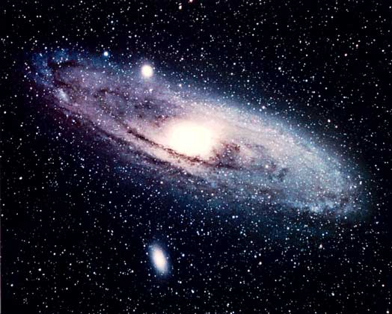
Андромеда

Slide 20
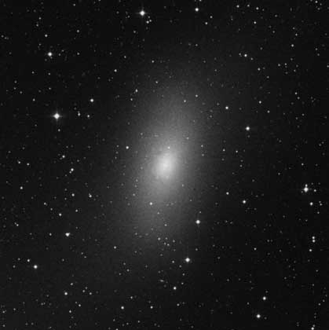
Галактика 205

Slide 21
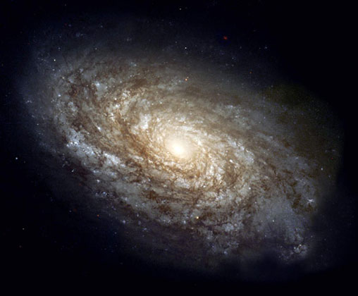
Спиральная галактика 4414

Slide 22
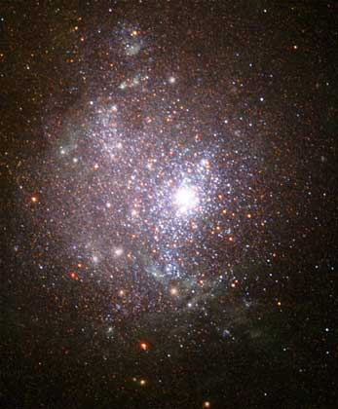
Карликовая галактика

Slide 23
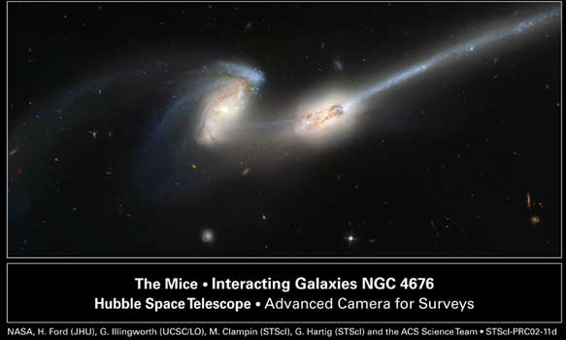
Галактика Мышки

Slide 24
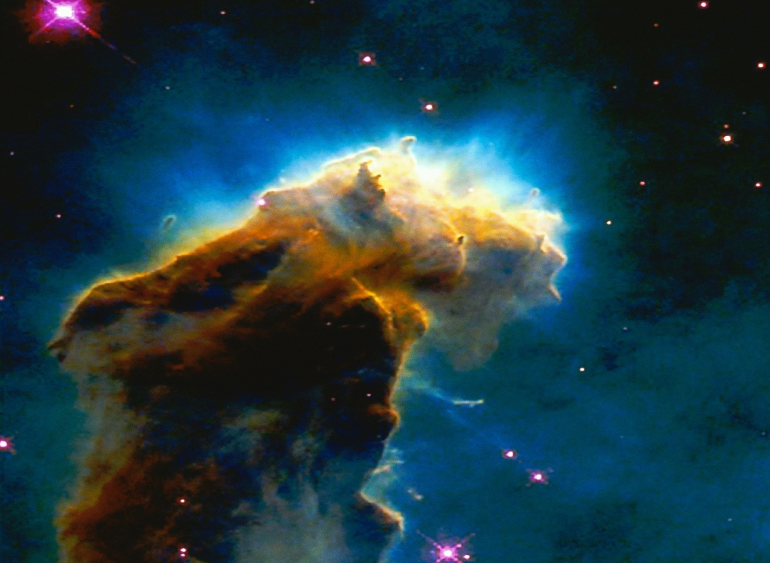
Туманность Конская голова

Slide 25
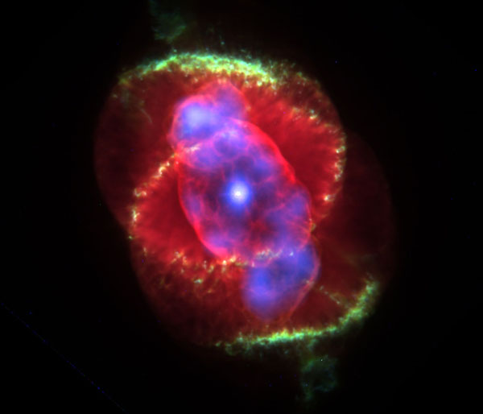
Планетарная туманность Кошачий Глаз

Slide 26
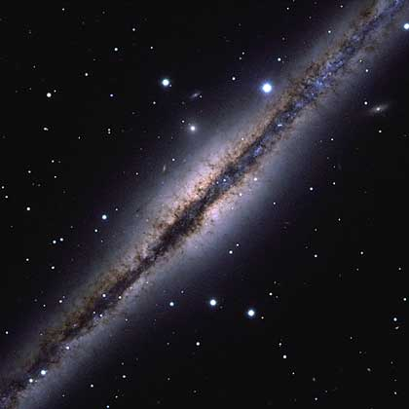
Спиральная галактика 891

Slide 27
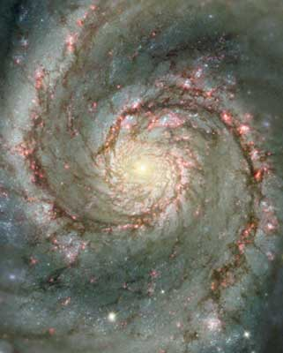
Спиральная галактика М51

Slide 28
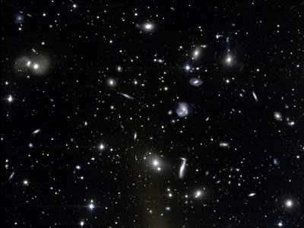
Сверхскопление Галактик

Slide 29
